Slide 1
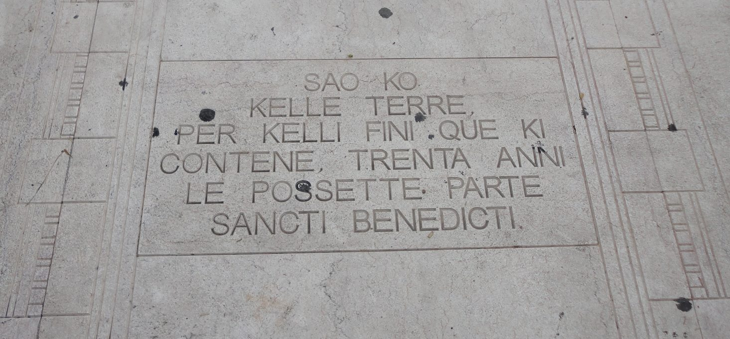
Prof. Ermete Ferraro Corso di Lingua e Cultura Napolitana
(1) IL napolitano:
Origini, storia ed Evoluzione d’una Lingua
© 2023 Ermete Ferraro – riproduzione su richiesta

Slide 2
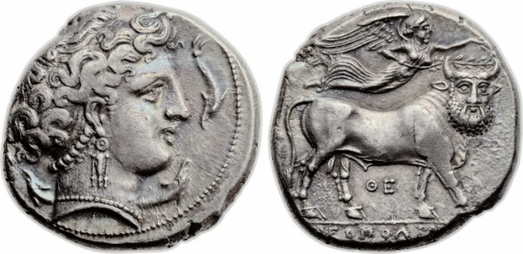
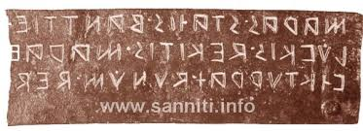
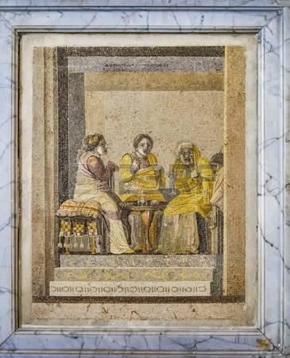
Origini del Napolitano
LA LINGUA NAPOLITANA HA ORIGINI MOLTO ANTICHE. APPARTIENE ALLA FAMIGLIA DELLE LINGUE NEOLATINE E DERIVA QUINDI IN LARGA PARTE DAL LATINO. HA PERO’ CONSERVATO CARATTERISTICHE PRECEDENTI ALL’EGEMONIA ROMANA (TRACCE Del GRECO E Dell’OSCO). SI E’ poi ARRICCHITA, DAL MEDIOEVO IN POI, GRAZIE AGLI INFLUSSI DERIVANTI DALLE DOMINAZIONI SUCCESSIVE, IN PARTICOLARE QUELLA FRANCESE, catalana E castigliana, MA non mancano influenze arabe.

Slide 3
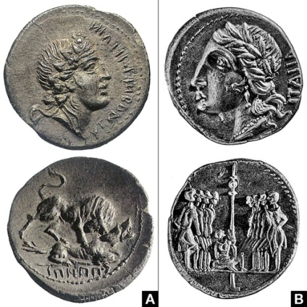
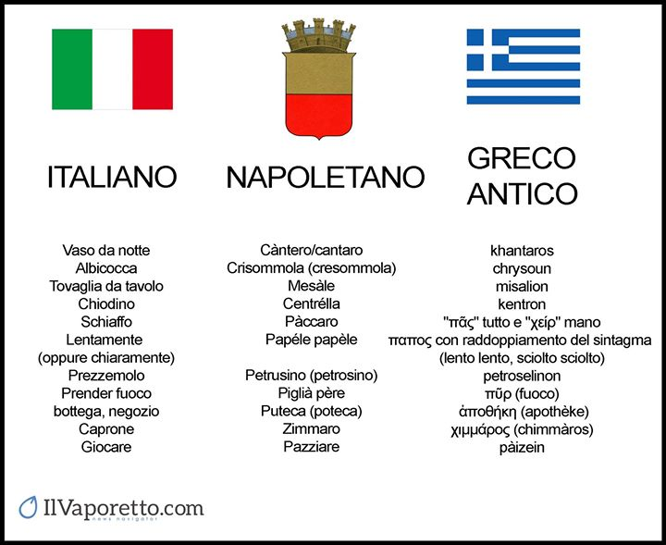
Esempi d’influssi greci
Oltre ai vocaboli greci classici, citati a fianco, altri prestiti – soprattutto dEl periodo DEL DUCATO bizantino - sono:
purtuallo<portoukali, tavuto <tafos, asteco<ostrakon, strummolo<strobylos Tropea <trepo- TROPAIA truculiÀ<krotalizo, caccavo <kakkabos
CHIORMA < KELEUsMA
Vasenicola <BASILIKOS
’NZALLANIRSE > SELENIZO

Slide 4
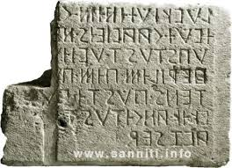
Esempi d’influssi oschi
L’influsso DI parlate campane originarie – in particolare l’osco –SI NOTA, OLTRE CHE IN ALCUNE PAROLE (PEUZO < PILSO, MAFARO <MAMPHAR, ETC.), IN alcune caratteristiche fonetiche:
serie allargata a 9 vocali;
Passaggio da /u/ lat. ad /o/ (lupus>lupo);
Pass. da /i/ lat. a /e/ (ficatum > fecato);
raddoppiamento consonantico nei tempi passati (fefaked, dadikatted > facette, dicette);
Assimilazione del gruppo/nd/ e /mb/ (plumbeum > chiummo – undecim > unnece);
PASSAGGIO DA /Be/A /GGI/ (HABeO>AGGIO)
Passaggio da /pl/ a /pi/ (platea > piazza, FLUMEN > FIUME);
Sonorizzazione del gruppo /ns/ in /nz/ (‘NSALATA > ‘NZALATA – ‘NSUONNO > ‘NZUONNO)

Slide 5
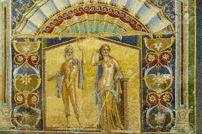
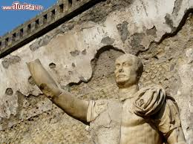
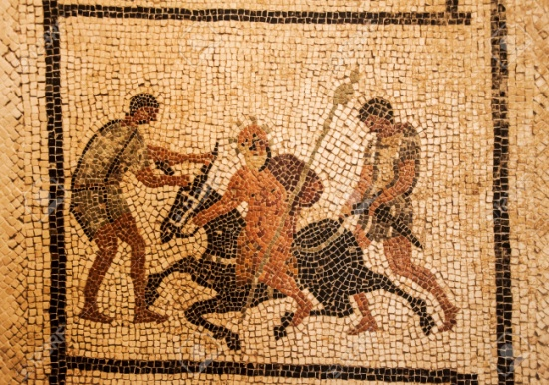
Esempi d’influssi latini
la stragrande maggioranza dei vocaboli napolItani sono di origine latina. In alcuni casi, perÒ, conservano la matrice originaria anche piÙ dei corrispondenti in italiano:
Abbruca’ < ab raucare
Accidere < occidere
Allasca’ < ad lascare
ALLUCCA’ < ADLOQUI
Auciello > avicellum-aucellum
Cajola > caveola
cerasa < cerasa
Cicero > cicer
Lagno > claneum
Lapisse < lapis
‘nzura’ > inuxorare
Pertuso > pertusus
Perzeca > (malum) persicum
SCUGNIZZO < EXCUNEARE
SAITELLA < SAGITTA (-ittula)
ZOCCOLA < SORCULA
Mantesino < ante sinum
Menuzzaglia < minutalia
Felinia < fuligo

Slide 6
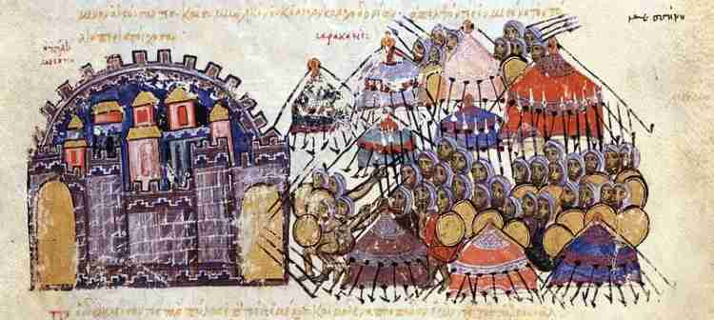
Esempi d’influssi arabi
Numerosi sono i prestiti ANCHE dalla lingua araba- dovuti al dominio arabo della sicilia:
Bazzariota < bazaar
CUTTONE < QUTUN
Farfariello < farfar (un demone)
fellusse-Felusse < filus
Funnaco < funduq
Guallara < hallara
Sciaveca < shabaka
Zarro < zahr
Sciarappa < sharab
Cabala < quabbala
CANTARO < QUINTAR
CARAFFA < GARAF
CAFE’ < QAHVA
CARCIOFFOLA< KHARSHUF
RECAMO < RAQQUAMA
SACCo < SAQ
TAMARRO < TAMMAR
TAVUTO < TABUT
SCEROCCO < SURUQ
SCIALLE < SHAL

Slide 7
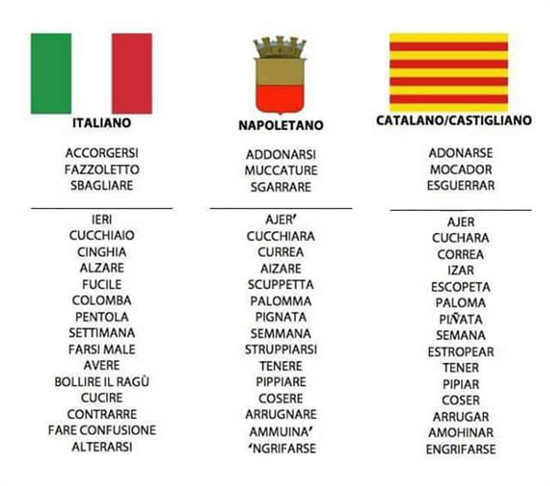
Es. d’influssi catalano-castigliani
Oltre agli esempi riportati, evidenti prestiti ispanici sono:
Nenna/Ninno < niño
Abbascio < abajo - abaxo
Lengua < lengua
Ogna < uña
Jennero <yerno
Mugliera < mujer
’nzerra’ < serrar
Tene’ genio < tener gana
Palummo < palomo
Pressa < prisa-priessa
Suonno < sueño
ARRUSTI’ < RAUSTIR
Ammuina’ < amohinar
Culata < colada
‘NGARRA’ < ENGARRAR
PAPIELLO < PAPEL
ARRAVUGLIA’ < ARREBUJAR
CAMMISA < CAMISA
GUAPPO < GUAPO

Slide 8
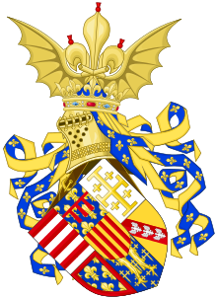
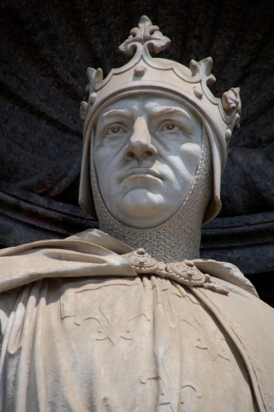
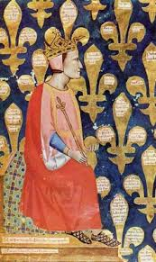
Es. d’influssi franco-provenzali
Molti vocaboli napoletani conservano tracce di gallicismi e francesismo:
Accattare < acheter
Fenezza < finesse
Allummare < alumer
Ammuccia’ < se musser
Anviloppa-ammilocca < enveloppe
Arrangiarse < s’arranger
Bisciu’ < bijou
Blusa < blouse
Brioscia < brioche
Buatta < boîte
Bulangeria < boulangerie
Butteglia < bouteille
sciarcuteria < charcuterie
Canzo < chance
Cummo’ < commode
Dammaggio < damage – dommagE
Bigne’ < beignet
Crocche’ < croquette
Appriesso < apres
Blusa < blouse
Sparagno < Esparagne

Slide 9
E adesso tocca a voi…
’NCOPP’ A LL’ASTECO ’NCE STEVA NA TAVULA APPARICCHIATA. ’NCOPP’Ô MESALE ’NCE PUTIVE TRUVÀ NU PPOCO ’E TUTTO: ROBBA ’E SCIARCUTTERIA, NA PIGNATA ’E PACCHERE CU ’E CCOZZECHE, PASTA E CCICERE, CUSTATE ’E PUORCO, PATANE E NU SACCO ’E FRUTTE: PURTUALLE, CRISOMMOLE, PERZECHE E CCERASE. PE DESSERT ’NCE STEVANO PURE QUATTO BRIOSCE, NA BUTTEGLIA ’E VINO JANCO E NA BUATTA ’E CIUCCULATTINE. S’ASSETTAJENO PE MMAGNA’, PERÒ ’NCE STEVA NA CHIORMA ’E SCUGNIZZE CHE PAZZIAVANO CU ’E STRUMMULE, ALLUCCAVANO E FFACEVANO ASSAJE AMMUINA. FACEVANO ACCUSSÍ RUMMORE CA PURE L’AUCIELLE INT’ ’A CAJOLA S’AGGITAJENO E NA PALOMMA SE NE VULAJE A N’ATA PARTE.
STANNO LLA ’NCOPPA, NUN TENEVANO MANCO ’O CANZO ’E ’NZERRÀ PORTE E FFENESTE PE NU’ SSENTI’ CHILLE NINNE CA STEVANO ABBASCIO, E NUN TENEVANO GENIO MANCO ’E S’AIZÀ PE SCACCIÀ CHILLE FARFARIELLE. SE N’ADDUNAJE CHILLU BAZZARIOTA D’ ’O TRATTORE – GRUOSSO COMM’A NNU CUMMÒ – CHE, CU NNA VOCE ABBRUCATA, ALLUCCAJE CHIU’ ’E LORO E LLE JETTE PURE APPRIESSO CU NA CUCCHIARA ’MMANO.
NU GUAGLIONE, PE CORRERE, CADETTE E SE STRUPPIAJE.

Slide 10
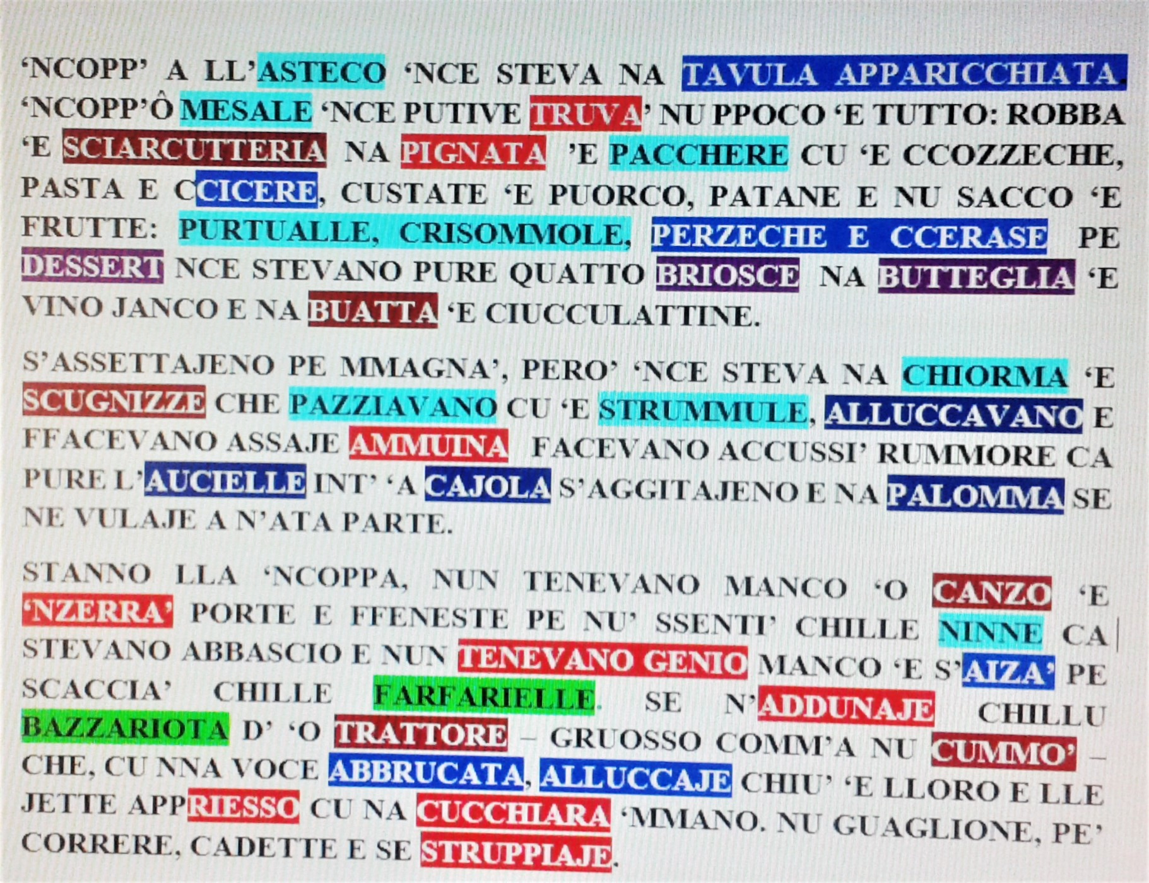

Slide 11
Per approfondire…
Alessia Mignone, Francesismi nel dialetto napoletano, (a c. M. Marinucci),Trieste, 2005 > https://www.openstarts.units.it/bitstream/10077/5148/1/francesismi_dialetto_napoletano.pdf
Franco Lista, I francesismi nella lingua napoletana: spunti di riflessione, il confronto, 5/2029 > https://ilconfronto.eu/cultura/i-francesismi-nella-lingua-napoletana-spunti-di-riflessione/
Francesco Li Volti, Lo spagnolo nel Napoletano, Storie di Napoli , ago. 2019 > https://storienapoli.it/2019/08/09/lo-spagnolo-nel-napoletano-le-parole/
Giovanna Riccio, Ispanismi nel dialetto napoletano (a c. M. Marinucci), Trieste, 2005 > http://www.contrastiva.it/baul_contrastivo/dati/barbero/Riccio_ispanismi_dialetto_napoletano.pdf
Marco Visconti, Guallera, carcioffola o tamarro: 15 parole napoletane che derivano dall’arabo, VesuvioLive.it, 2019> https://www.vesuviolive.it/ultime-notizie/278016-guallera-carcioffola-tamarro-15-parole-napoletane-che-derivano-dallarabo/
Alessia Saracino,L’arabo a Napoli: influenza nella cultura, Corriere di Napoli,Mar. 2022 > https://corrieredinapoli.com/2021/03/23/colori-partenopei-larabo-a-napoli/

Slide 12
Per approfondire…
Nicola De Blasi, Storia linguistica di Napoli, Roma, Carocci, 2012
Francesco Li Volti, Da ‘pacchero’ a ‘pazziare’: il greco nel Napoletano, Storie di Napoli, apr. 2020 > https://storienapoli.It/2020/04/27/pacchero-pazziare-il-greco-napoletano/
Carlo Iandolo, 28. Le due lingue di Pompei antica, Vesuvioweb.com> https://www.vesuvioweb.com/it/wp-content/uploads/28-Carlo-Iandolo-LE-DUE-LINGUE-DI-POMPEI-ANTICA-vesuvioweb.pdf

